Slide 1
Corso sulle ricerche bibliografiche
Gli strumenti di base

Slide 2

Catalogo o banca dati?
Cataloghi
  Servono a localizzare documenti (sapere dove)
Banche dati
  Servono a trovare citazioni bibliografiche di documenti su un determinato argomento (sapere cosa)

Slide 3

…ma ci sono gli ibridi
Banche dati integrate con risorse elettroniche
Archivi aperti
Portali di editori (ACS, Springer…)
Digital library
Discovery service
…

Slide 4

I cataloghi si possono presentare in formati diversi
Cartacei (a schede)
Digitalizzati (schede in formato immagine)
OPAC (Online Public Access Catalog – cataloghi elettronici)
MetaOpac (interrogazione cumulativa di più OPAC)

Slide 5
I cataloghi dell’Università di Trieste
L’OPAC dell’Università di Trieste è aggiornato correntemente dal 1993. Il recupero dei dati bibliografici storici è ancora in atto. Si presenta in due versioni: OPAC accessibile e Biblioest. È condiviso con altre biblioteche (civiche, statali, regionali …). È costituito da record bibliografici realizzati sulla base delle regole catalografiche del Sistema Bibliotecario Nazionale.
I dati bibliografici non ancora inseriti nell’OPAC sono ricercabili nei Cataloghi retrospettivi del Sistema Bibliotecario di Ateneo.
I titoli dei periodici in formato elettronico sono ricercabili del Catalogo dei periodici elettronici.

Slide 6

CATALOGHI
Nel catalogo BiblioEst troviamo le descrizioni di:
Libri
Periodici
Libri digitali
Filmati
Slide di corsi
…
Il pieno utilizzo dei servizi e delle informazioni presenti nel catalogo richiede la registrazione ai servizi personalizzati.

Slide 7
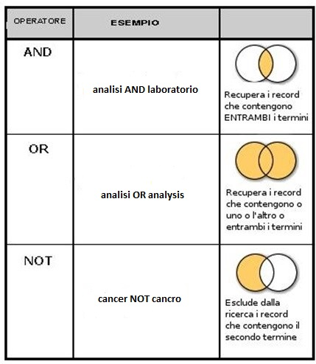
OPERATORI LOGICI
7
Notes:
7

Slide 8
CARATTERI «JOLLY»
Sono caratteri speciali che consentono di eseguire ricerche tramite parti di parole o per troncamento.
Tali caratteri sono:
? (punto interrogativo) che sostituisce esattamente un carattere.
* (asterisco) che sostituisce un numero qualsiasi di caratteri.
Es. Una ricerca nel campo TITOLO con il termine te?t restituirà tutti i documenti con le parole text e test nei titoli.
Es. Una ricerca nel campo TITOLO con il termine ambient* restituirà tutti i documenti con parole come ambiente, ambienti, ambientale, ambientali, ambientarsi … nei titoli.
8
Notes:
8

Slide 9

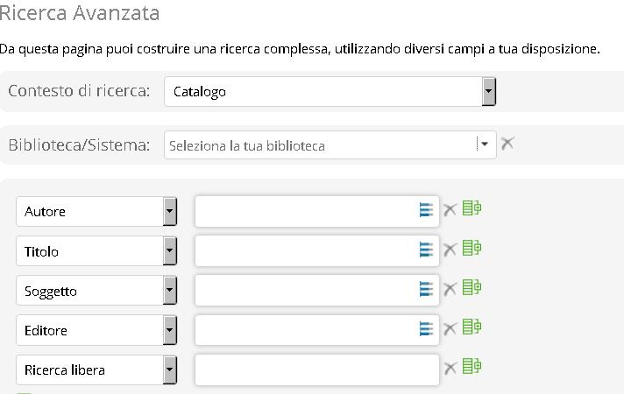
La Ricerca avanzata in BiblioEst
ESERCIZIO:
Cerchiamo le pubblicazioni in italiano e in inglese che trattano delle equazioni differenziali lineari (escludendo le non lineari).
Facciamo un confronto tra i risultati ottenuti interrogando Biblioest e il Discovery service
9
Notes:
9

Slide 10
Alcuni identificativi univoci utili per le ricerche
LIBRI
ISBN = International Standard Book Number (10/13 caratteri)
  Es. 0-8218-2905-X
PERIODICI
ISSN = International Standard Serial Number (8 caratteri)
  Es. 0004-9727
  DOCUMENTI ELETTRONICI IN RETE
  DOI = Digital Object Identifier (utilizzato per identificare la proprietà intellettuale in Web)
  Es. 10.1021/ol203101s
  Trovate in OPAC:
  l’ISSN di Mathematical biosciences
  l’ISBN di The mathematical theory of finite element methods
  Trovate in Web:
  Il DOI di On the Diophantine equation (x + 1)k + (x + 2)k + ... + (2x)k = yn

Slide 11
La ricerca nei cataloghi partendo dalle citazioni bibliografiche
Tyson JJ (1989) Effects of asymmetric division on a stochastic model of the cell division cycle. Math Biosci 96:165-184
A.V. Lotov, G.K. Kamenev, V.E. Berezkin, Approximation and visualization of the Pareto frontier for nonconvex multicriteria problems, Doklady of Russian Academy of Sciences 386 (6) (2002) 738–741 (in Russian; English translation in Doklady Mathematics 66(2) (2002) 260–262).
I.R. Shafarevich (2003). Discourses on algebra. Berlin, Springer. 276 p.

Slide 12
CATALOGHI
Nell’OPAC di ateneo non troviamo le descrizioni dei singoli articoli/contributi pubblicati nei periodici o nei libri (monografie).
Importante:
Nell’OPAC di ateneo non devo mai impostare una ricerca partendo dall’autore o dal titolo del singolo articolo/contributo pubblicato in un periodico o in una monografia.
12
Notes:
12

Slide 13
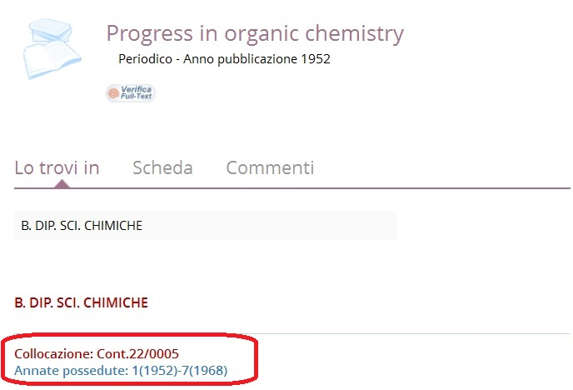
In BiblioEst dove trovo l’indicazione delle annate di un periodico possedute da una biblioteca?

Slide 14
Cerchiamo nei cataloghi:
H. Cohen (2007). Quadratic Forms and Local-Global Principles. In: Number Theory. Vol. 1. Tools and Diophantine Equations. Springer, New York, NY. 285-332 DOI:10.1007/978-0-387-49923-9_5
O. Hemer. On the diophantine equation y² — k = x³. Diss. Uppsala (1952)
E. Arnold. Some Geometric Applications of Symmetric Substitution Groups. Amer. J. Math. 45 (1923), no. 3, 192–207.
14
Notes:
14

